Slide 1
Contagem de Pessoas por Vídeo Usando Câmeras em Posição Zenital
Aluno: Victor Hugo Cunha de Melo
Orientador: David Menotti

Slide 2
Introdução

Slide 3
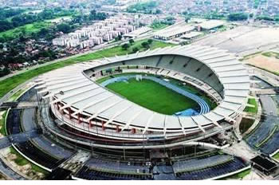
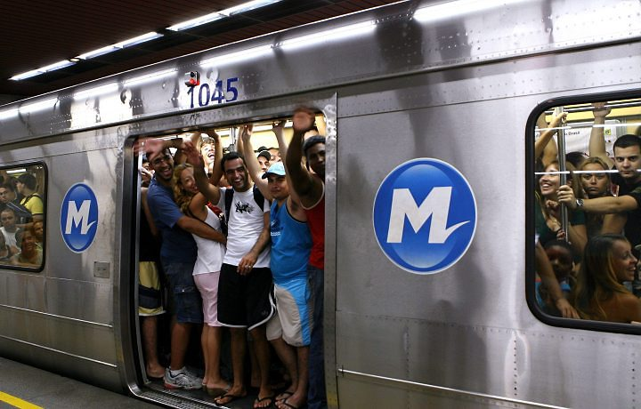
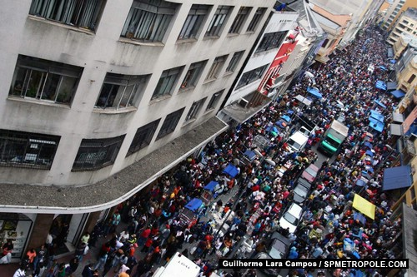
Contagem de Pessoas
Contagem de pessoas é útil para diversas aplicações comerciais

Slide 4
Aplicações
Segurança
Padrões de tráfego por horário
Otimizar agendamento de trabalhos
Monitorar efetividade de eventos

Slide 5
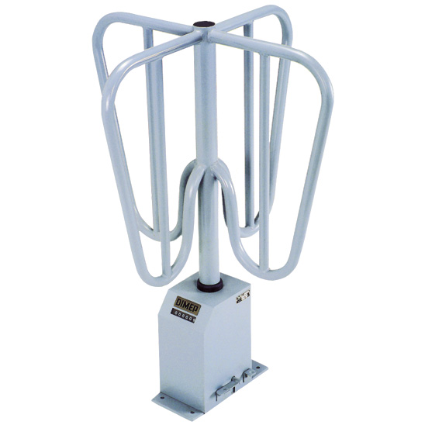
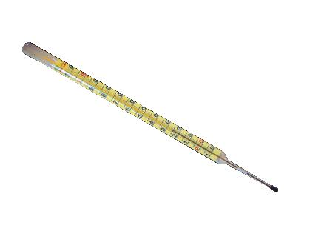
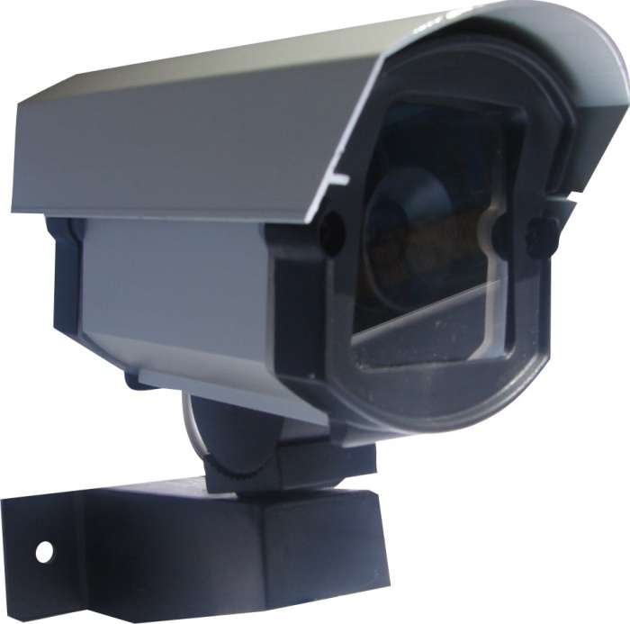
Métodos de Contagem

Slide 6
Métodos de Contagem

Slide 7
Métodos de Contagem

Slide 8
Câmera
Processamento de imagens, reconhecimento de padrões e computação visual
Segmentação
Rastreamento
Contagem

Slide 9
Justificativa
Gerar um sistema de controle de acesso de pessoas as dependências do DECOM e de outros ambientes
Expansão de conceitos da área de PDI, visão computacional e reconhecimento de padrões
Obtenção de um novo método de contagem de pessoas

Slide 10
Objetivos
Pesquisar, caracterizar e implementar métodos para a contagem de pessoas por vídeo usando câmeras em posição zenital.
Comparar e avaliar a precisão
Aprimoramento ou desenvolvimento de um novo método

Slide 11
Atividades Desenvolvidas

Slide 12
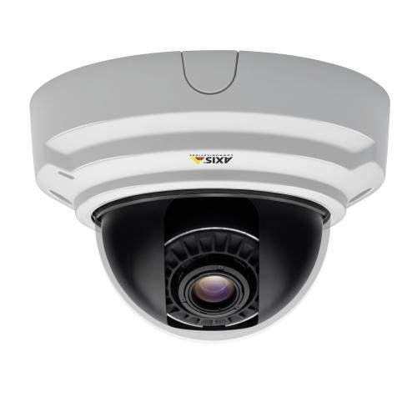
Posicionamento Zenital
Sem oclusões
Não invade a privacidade
Tamanho constante dos objetos

Slide 13
“K-means based segmentation for real-time zenithal people counting”

Slide 14
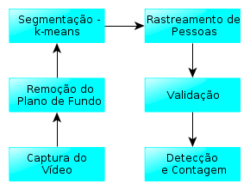
Arquitetura do Sistema

Slide 15
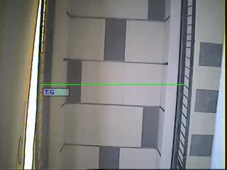
Subtração do Fundo
O fundo do vídeo é obtido por meio do seguinte filtro:
F = (1-α) . F^{t} + α . I^{t}

Slide 16
Detecção de pessoas
Frames com pessoas
fatores multiplicativos determinados por meio da estimativa máxima de verossimilhança (MLE)

Slide 17
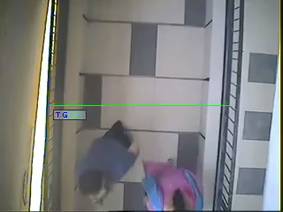
Detecção de pessoas
Se δβ está no intervalo T, detectamos uma pessoa.

Slide 18
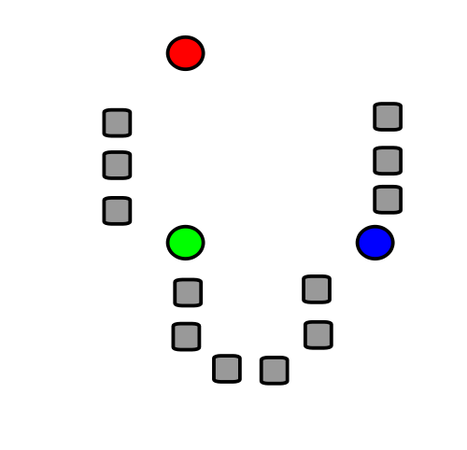
Segmentação via k-means

Slide 19
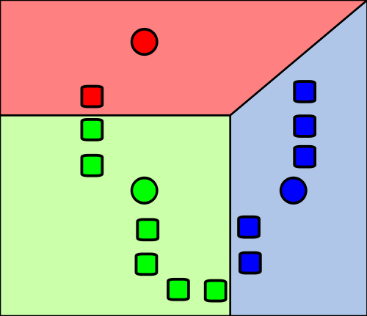
Segmentação via k-means

Slide 20
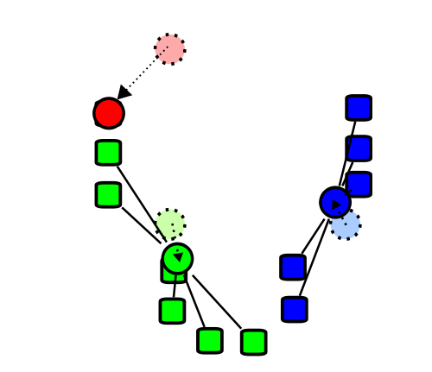
Segmentação via k-means

Slide 21
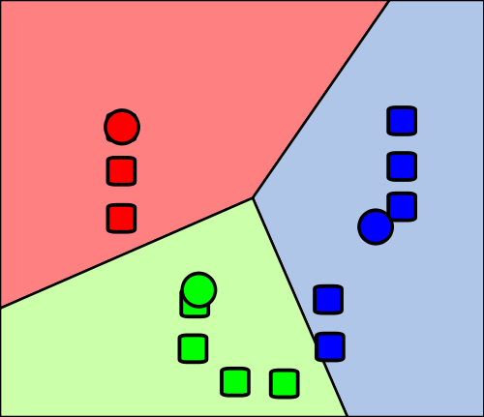
Segmentação via k-means

Slide 22
Segmentação via k-means
Não sabemos o valor de k
k = número de pessoas
Estimativa

Slide 23
Segmentação via k-means
Inicialização dos centróides
Melhorias na convergência do algoritmo
Inicialização com os valores dos centróides encontrados na iteração anterior.

Slide 24
Segmentação k-means

Slide 25
Rastreamento de Pessoas
O rastreamento consiste em descobrir se a mesma pessoa está em vários frames para então contá-las.

Slide 26
Rastreamento de Pessoas
Essa marcação é feita em uma matriz binária, onde as linhas representam os clusters e as colunas representam os frames.

Slide 27
Validação – Contagem das pessoas
Quando ocorre uma mudança de 1 para 0 nesta matriz M, uma pessoa foi detectada e o contador é incrementado.

Slide 28
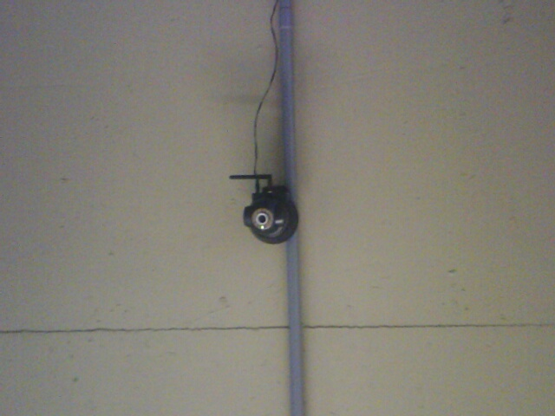
Base de Dados
Vídeos fornecidos pelos autores dos artigos
Gravações realizadas no DECOM
Vídeos encontrados no YouTube

Slide 29
Resultados
 | Real Escritório | Método Escritório | Real Terminal | Método Terminal
Pessoas | 6 | 7 | 6 | 5
TP | 6 | 7 | 6 | 5
FP + FN | 0+0 | 1+0 | 0+0 | 0+1
Precisão | 1.00 | 0.87 | 1.00 | 1.00
Recall | 1.00 | 1.00 | 1.00 | 0.83
F-score | 1.00 | 0.93 | 1.00 | 0.90

Slide 30
Conclusão
Avaliação de um método de contagem de pessoas utilizando câmera zenital
O algoritmo apresenta um erro de ±1 pessoas
Menor precisão:
Parâmetros da aplicação
Ruídos

Slide 31
Trabalhos Futuros
Concluir a implementação do segundo método de contagem
Propor aprimoramentos
Utilizar a base de vídeos para avaliar os métodos
Rastreamento baseado em “Natural Computing”

Slide 32
Cronograma
Atividades | Ago | Set | Out | Nov | Dez
Implementação | X | X | X
Testes e Análises |  | X | X | Χ
Redação da Monografia |  |  | X | Χ | Χ
Apresentação do Trabalho |  |  |  |  | Χ

Slide 33
Perguntas
???

